Slide 1
DIRECTORIO INTERACTIVO DE LA ESPOL
Seminario de Graduación “Desarrollo de Aplicaciones basadas en la Web 2.0”
Tesina de Seminario
GONZALO ANTONIO ORDÓÑEZ RODRÍGUEZ
STALIN ALBERTO ARROYABE MERCHAN

Slide 2
1.- Problemas - Motivos - Causas
La universidad no posee una herramienta o aplicación tecnológica que permita:
    Fomentar la relaciones interpersonales entre estudiantes
    Conocer a nuevos compañeros.

Slide 3
2.- Solución
Aplicación web llamada “Directorio Interactivo de la ESPOL”, que permita:
    Publicar información de un estudiante en su perfil de usuario.
      La información es extraída desde las redes sociales más populares de nuestro medio (Facebook, Hi5, Youtube), y desde la base de datos universitaria
        Facebook y Hi5.- se importaran los álbumes de la cuenta de usuario(previa configuración).
        Youtube.- se importaran los videos de la cuenta de usuario (previa configuración).
Notes:
El fin de publicar información de un usuario es compartirla con los demás usuarios del sistema, formando de esta manera una red social politécnica.

Slide 4
3.- Ventajas de la Solución Planteada
La mayoría de los estudiantes dedican un pequeño, pero significativo tiempo a la interacción con las redes sociales, colocando información personal a cada instante.
    Esta información puede ser accedida mediante APIs y Servicios Web, respetando ciertas políticas de seguridad.
Un usuario no tendrá que ingresar gran cantidad de información para tener personalizado su perfil en el “Directorio Interactivo de la ESPOL”.

Slide 5
4.-Objetivos de la Solución
Ayudar a enlazar más estrechamente los lazos compañerismo y de amistad entre los estudiantes, mediante el acceso libre a la información personal de cualquiera de ellos.
    Está información solo puede ser visualizada por estudiantes, porque la única forma de ingreso es mediante usuario y contraseña ESPOL.
No perder el rastro a los estudiantes politécnicos(activos e inactivos)
Investigar, aprender, analizar, aplicar y evaluar las diferentes formas o mecanismos de comunicación entre aplicaciones web
    Se toma en cuenta el uso de estándares, protocoles e interfaces de programación avanzada (APIs).
Notes:
Además tomamos en cuenta los estándares y directrices definidos por la W3C para el desarrollo de nuestra aplicación web.

Slide 6

5.- Teorías de la web 2.0 utilizadas en el desarrollo de nuestra Solución
5.1 Web 2.0
  Se basa en la colaboración y el intercambio ágil de información entre los usuarios.
  El Web 2.0 es una actitud y no precisamente una tecnología.
  Tecnologías que dan vida a un proyecto Web 2.0
      Respeto a los estándares como el XHTML.
      Separación de contenido del diseño con uso de hojas de estilo.
      Sindicación de contenidos.
      Ajax (javascript asincrónico y XML), Flash, Flex, etc.
      Lenguajes de Programación para páginas dinámicas.
      Dar control total a los usuarios en el manejo de su información.
      Proveer APis o XML para que las aplicaciones puedan ser manipuladas por otros.
  Ejemplos de sitios basados en la Web 2.0:
      Facebook, Hi5. Myspace, Youtube, etc.
      Blogs
      Wikipedia
      Entre otros
Notes:
REST
Hipermedia: Conjunto de métodos o procedimientos para escribir, diseñar o componer contenidos que tengan texto, video, audio,
mapas u otros medios, y que además tenga la posibilidad de interactuar con los usuarios
El término se originó en el año 2000, en una tesis doctoral sobre la web escrita por Roy Fielding
charla academica "Estilos de Arquitectura y el Diseño de Arquitecturas de Software basadas en Redes"
URL: localizador uniforme de recurso
URN: Nombre uniforme de recurso
Principios de REST
* Utiliza los métodos HTTP de manera explícita
* se usa POST para crear un recurso en el servidor
* se usa GET para obtener un recurso
* se usa PUT para cambiar el estado de un recurso o actualizarlo
* se usa DELETE para eleminar un recurso
* No mantiene estado
Los servicios con estado tienden a volverse complicados. En la plataforma
Java Enterprise Edition (Java EE), un entorno de servicios con estado necesita
bastante análisis y diseño desde el inicio para poder almacenar los datos
eficientemente y poder sincronizar la sesión del cliente dentro de un cluster de servidores
* Expone URIs con forma de directorios
http://www.miservicio.org/discusion/{año}/{mes}/{dia}/{tema}
ocultar la tecnología usada en el servidor que aparecería como extensión de archivos (.jsp, .php, .asp), de manera
de poder portar la solución a otra tecnología sin cambiar las URI.
* Transfiere XML, JavaScript Object Notation (JSON), o ambos

Slide 7
5.- Teorías de la web 2.0 utilizadas en el desarrollo de nuestra Solución
5.2.1 Servicios Web(REST)
  REST es un estilo de arquitectura para generar aplicaciones de cliente-servidor. Focalizado en Recursos.
  Sus siglas significan “Transferencia del Estado Representacional”
  Es una técnica de arquitectura de software para sistemas distribuidos de tipo hipermedia
  REST no es un estándar. No existe una especificación formal de REST.
  Principios básicos del protocolo:
      Utiliza los métodos HTTP(POST, GET, PUT, DELETE) en la manipulación de recursos
      No mantiene estado en la comunicación: el cliente envía en el mensaje todos los datos necesarios para que el servidor procese la respuesta
      Expone URIs en forma de directorios
        http://www.xyz.org/discusion/temas/{id-de-tema}
      Transfiere XML, JavaScript Object Notation (JSON), o ambos
        Es el estado actual del recurso, al momento en que el cliente de la aplicación realiza la petición
  Quienes utilizan REST:
      Hi5, Facebook, Amazon, Ebay, entre otros.
Notes:
REST
Hipermedia: texto, video, audio, mapas u otros medios, y que además tenga la posibilidad de interactuar con los usuarios
El término se originó en el año 2000, en una tesis doctoral sobre la web escrita por Roy Fielding
charla academica "Estilos de Arquitectura y el Diseño de Arquitecturas de Software basadas en Redes"
URL: localizador uniforme de recurso
URN: Nombre uniforme de recurso
REST implica el cambio de estado de un recurso, pero sin definir la operación (son siempre 4 fijas). Pero lo que haga cada una de esas operaciones depende de la implementación final para cada recurso que se haga.
Principios de REST
* Utiliza los métodos HTTP de manera explícita
* se usa POST para crear un recurso en el servidor
* se usa GET para obtener un recurso
* se usa PUT para cambiar el estado de un recurso o actualizarlo
* se usa DELETE para eleminar un recurso
* No mantiene estado
Los servicios con estado tienden a volverse complicados. En la plataforma
Java Enterprise Edition (Java EE), un entorno de servicios con estado necesita
bastante análisis y diseño desde el inicio para poder almacenar los datos
eficientemente y poder sincronizar la sesión del cliente dentro de un cluster de servidores
* Expone URIs con forma de directorios
http://www.miservicio.org/discusion/{año}/{mes}/{dia}/{tema}
ocultar la tecnología usada en el servidor que aparecería como extensión de archivos (.jsp, .php, .asp), de manera
de poder portar la solución a otra tecnología sin cambiar las URI.
* Transfiere XML, JavaScript Object Notation (JSON), o ambos
Componentes principales:
Recursos: son elementos de información
Identificador de recurso: permiten acceder al recurso mediante un identificador global
Representaciones de los recursos: los ficheros que se descargan y se envía(XML, HTML, JPEG)
Componentes de la red: clientes, servidores

Slide 8
5.- Teorías de la web 2.0 utilizadas en el desarrollo de nuestra Solución
5.2.2 Servicios Web(SOAP)
  SOAP es una especificación de protocolo para intercambiar datos entre dos extremos. Focalizado en Operaciones
  Sus siglas significan “Protocolo de Acceso Simple a Objetos”
  Es un estándar adoptado y definido por la W3C
  Utiliza un documento (WSDL) que especifica los servicios que el Servidor se compromete a ofrecer al cliente, siempre que éste los solicite de la forma adecuada
      WSDL Es un fichero en donde se describe los tipos de datos, operaciones, excepciones y parámetros del servicio web basado en SOAP.
Notes:
SOAP
Creado por Microsoft, IBM y otros y está actualmente bajo el auspicio de la W3C.
Fue definido inicialmente por Microsoft, Userland Software y DevelopMentor, a día de hoy se trata de una especificación mantenida por el W3C que cuenta con el apoyo de otros fabricantes como IBM, HP, Oracle, etc.

Slide 9
5.- Teorías de la web 2.0 utilizadas en el desarrollo de nuestra Solución
5.3 API
  Significa “Interfaz de programación de aplicaciones”
  El principal propósito de una API consiste en proporcionar un conjunto de funciones de uso general
  Los desarrolladores las utilizan porque se evitan el trabajo de programar mucho mas de lo necesario
  Ejemplos de APIs
      Microsoft Framework .NET
      Java EE
      Javascript SDK de Facebook
      Entre otras
Notes:
Java Platform, Enterprise Edition

Slide 10
5.- Teorías de la web 2.0 utilizadas en el desarrollo de nuestra Solución
5.4 Redifusión Web
Es el reenvío de contenidos desde una fuente original (sitio web de origen) hasta otro sitio web de destino (receptor), que a su vez se convierte en emisor puesto que pone a disposición de sus usuarios los contenidos recién recibidos
Componentes en un sistema de redifusión:
  Sitio web origen
  Agregadores: permiten que los usuarios se suscriban y vean los contenidos de la fuente web.
  Sitio web destino
  Usuarios finales
  Formatos de Redifusión(codificadas en XML)
    RSS y ATOM
Notes:
término RSS (Sindicación Realmente Simple)
El formato Atom fue desarrollado como una alternativa a RSS. Ben Trott fue uno de los defensores del nuevo formato que llegó a llamarse Atom. Él notó la incompatibilidad entre algunas versiones del protocolo RSS

Slide 11
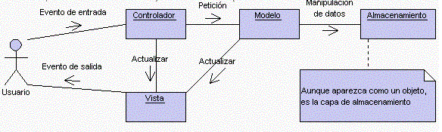
5.- Teorías de la web 2.0 utilizadas en el desarrollo de nuestra Solución
5.5 Modelo Vista Controlador
Es un estilo de arquitectura de software que posee 3 componentes:
    Modelo: datos y reglas de negocio
    Vista: muestra la información del modelo al usuario
    Controlador: gestiona las entradas del usuario
Frameworks (Marcos de trabajos) basados en MVC para desarrollar aplicaciones web
    Java: Grails, Spring, entre otros.
    Php: Symfony, Zend Framework, entre otros.
    Microsoft: Asp.net
Notes:
http://www.proactiva-calidad.com/java/patrones/mvc.html

Slide 12
5.- Teorías de la web 2.0 utilizadas en el desarrollo de nuestra Solución
5.6 Motores de Persistencia
Es un mecanismo para conectar los objetos de negocio con la base de datos.
El motor de persistencia traduce los datos de registros a objetos y de objetos a registros
Ventaja de utilizarlo:
    Las aplicaciones de software son mas flexible y reusabilidad.
    No se depende del lenguaje de manipulación de datos, y por eso se puede emigrar de motor de base de datos
Ejemplos de motores de persistencia:
    Software Libre:
      Hibernate (Usado en este proyecto)
    Comerciales
      ORM.net

Slide 13
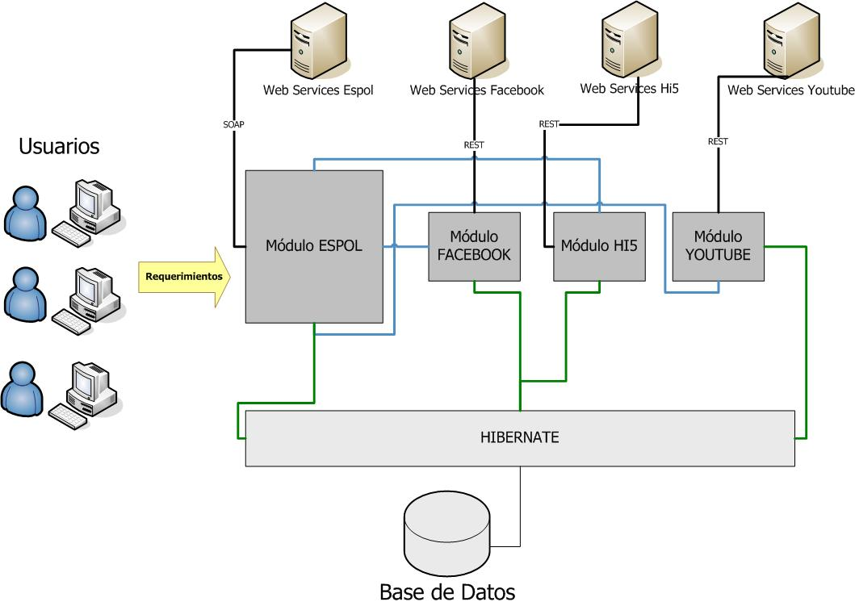
6.-Descripción Modular de la Solución

Slide 14
6.1 Módulo de ESPOL
6.1.1 Requerimientos que implementa
Requisito | Descripción
Ingreso al sistema | Permite validar que solo puedan acceder estudiantes politécnicos a la aplicación. Si es la primera vez que un usuario ingresa con sus datos, se valida en el web services ESPOL, caso contrario se lo hace en la base de datos de nuestra aplicación.
Búsqueda de usuarios | Permite consultar por nombres y apellidos, para luego listar los usuarios y da la opción de visualizar su perfil

Slide 15
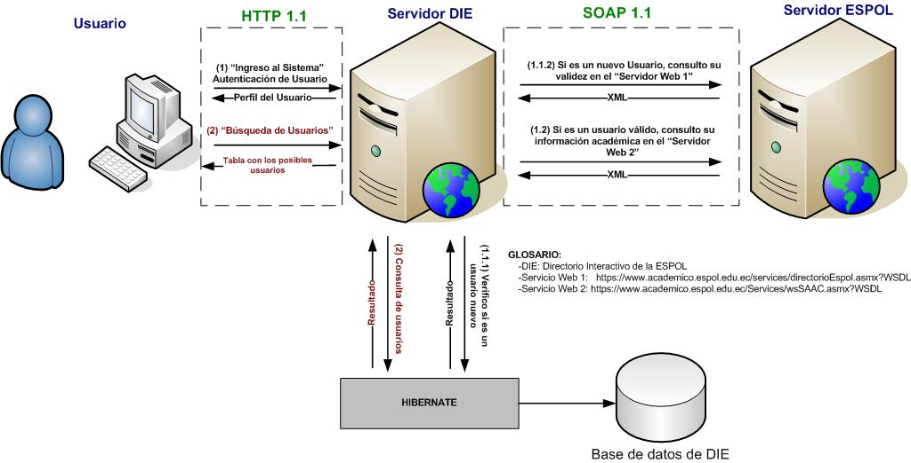
6.1 Módulo de ESPOL
6.1.2 Diagrama de Funcionamiento
Notes:
Versión HTTP:
-El cliente le dice al servidor al principio de la petición la versión que usa, y el servidor usa la misma o una anterior en su respuesta.
Servicios web de la ESPOL
ESPOL
-Servicio Web 1: https://www.academico.espol.edu.ec/services/directorioEspol.asmx?WSDL
-Servicio Web 2: https://www.academico.espol.edu.ec/Services/wsSAAC.asmx?WSDL

Slide 16
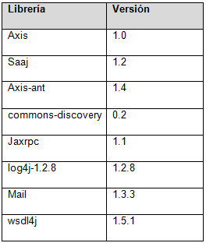
6.1 Módulo de ESPOL
6.1.3 Detalle Técnico
  Servicios Web basados en SOAP, junto a su Descriptor WSDL
  Mensaje de intercambio de datos en XML
      Para elaborar el requerimiento de petición
      Para retornar el dato que se origina después de la ejecución de un método en el servicio web
  Para la comunicación con los Servicios web basados en SOAP, y para el procesamiento del mensaje de respuesta se utilizaron las siguientes librerías:

Slide 17
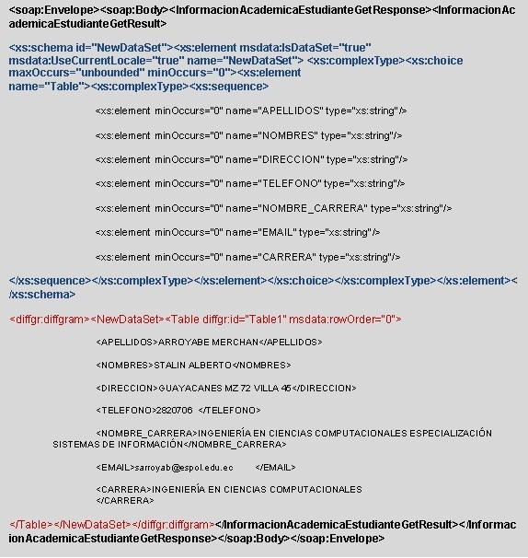
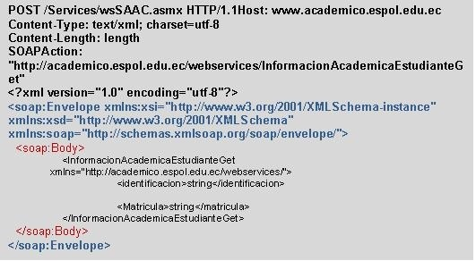
6.1 Módulo de ESPOL
6.1.3 Detalle Técnico
Mensaje de petición en la consulta de información de un usuario
Mensaje de respuesta en la consulta de la información de usuario

Slide 18
6.2 Módulo de Facebook
6.2.1 Requerimientos que implementa
Requisito | Descripción
1. Autenticación con la red social | El usuario ingresa su correo y contraseña para validar si se encuentra registrado en esta red social.
2. Cargar Álbumes | Una vez terminado el requisito anterior hacemos una petición al servidor de facebook vía FQL para que consulte todos los álbumes del usuario que inicio sesión y luego poder mostrarlos.
3. Guardar álbumes | Permite que los usuarios seleccionen los álbumes que quiera que se muestren en el Directorio Interactivo de la ESPOL, solo se guarda ciertos valores tales como, identificador del usuario, identificador del álbum, identificador de la foto, entre otros.
4. Consulta de toda la información concerniente a un álbum | Las fotos y los comentarios de un álbum se consultan en tiempo real al servidor de “Servicios Web” de ésta red

Slide 19
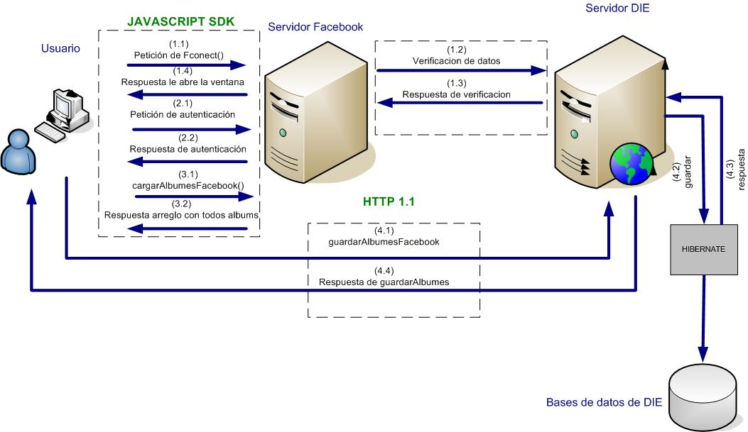
6.2 Módulo de Facebook
6.2.2 Diagrama de Funcionamiento

Slide 20
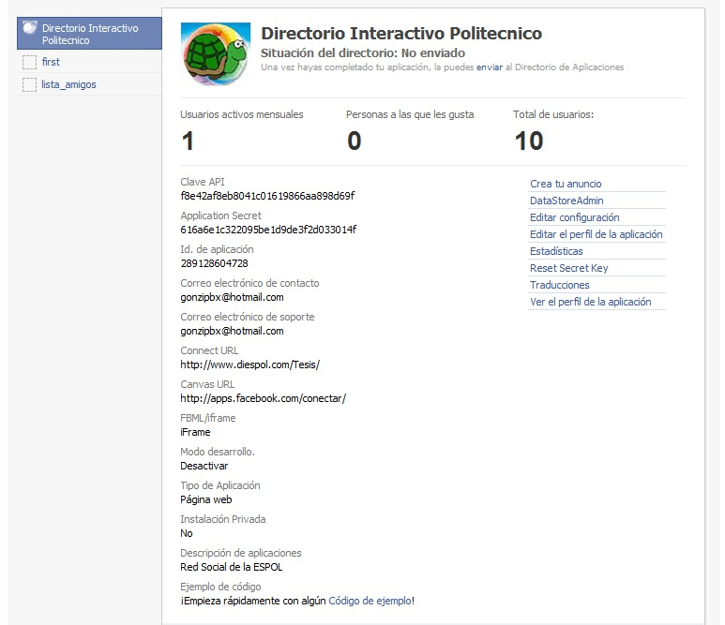
6.2 Módulo de Facebook
6.2.3 Detalle Técnico
JavaScript SDK
  Es una manera simple de implementar entrada y registro sin tener que preocuparse sobre los detalles del protocolo
Registrar la Aplicación
  Para obtener una solicitud de identificación para su sitio. Una vez que tenga el ID de la aplicación, podemos llamar mediante JavaScript al fconect que no es mas que un botón de facebook que nos permite iniciar sesión

Slide 21
6.3 Módulo de Hi5
6.3.1 Requerimientos que implementa
Requisito | Descripción
Autenticación con la red social | El usuario ingresa solamente su correo y el web services de ésta red social valida su existencia siempre
Consulta de todos los álbumes que posee un usuario | Solo se podrán acceder a los álbumes de un usuario que tenga su perfil como público.
Almacenamiento de solo aquellos álbumes que un usuario desee que tengan acceso público | El almacenamiento no es físico, solo se guarda ciertos valores, tales como: El identificador del usuario, identificador del álbum, descripción del álbum, entre otros.
Consulta de la información concerniente a un álbum | Las fotos (con su descripción) de un álbum se consultan en tiempo real al servidor de web services de ésta red.

Slide 22
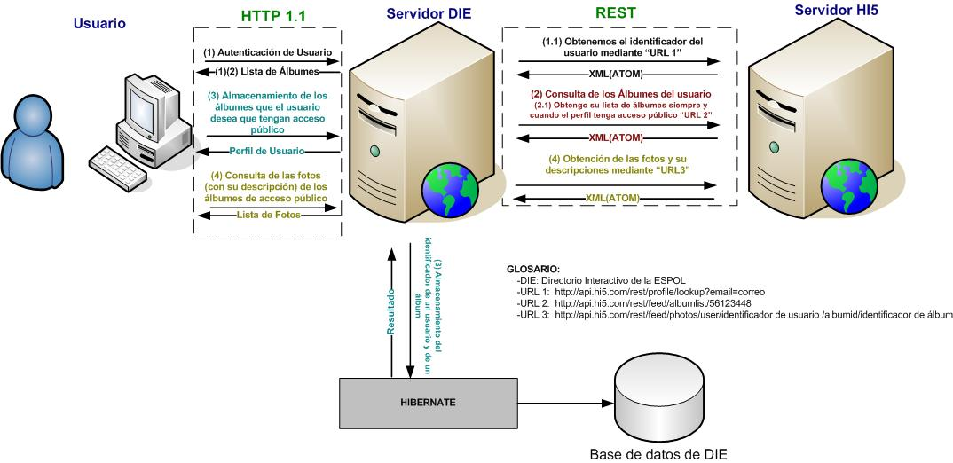
6.3 Módulo de Hi5
6.3.2 Diagrama de Funcionamiento
Notes:
REST no tiene un organismo(Ejemplo W3C) que lo controle. Solamente es un conjunto de principios arquitectónicos para las comunicaciones web
Perfil publico
http://api.hi5.com/rest/feed/albumlist/43019232
Perfil privado
http://api.hi5.com/rest/feed/albumlist/56123448
Si accedo a DIE no puedo ver las fotos (y sus descripciones) por álbum

Slide 23
6.3 Módulo de Hi5
6.3.3 Detalle Técnico
  Servicios Web basados en REST:
    La obtención del identificador de un usuario de hi5:
      http://api.hi5.com/rest/profile/lookup?email=correo
    La obtención de la lista de álbumes:
      http://api.hi5.com/rest/feed/albumlist/identificador de usuario
    La obtención de las fotos con su respectiva descripción:
      http://api.hi5.com/rest/feed/photos/user/identificador de usuario /albumid/identificador de álbum
  Mensaje de intercambio de datos en XML
      Para elaborar el requerimiento de petición
      Para retornar el dato que se origina después de la ejecución de un método en el servicio web
  Para la comunicación con los Servicios web basados en REST, y para el procesamiento del mensaje de respuesta se utilizaron las siguientes librerías:
Notes:
http://api.hi5.com/rest/profile/lookup?email=stalin162002@hotmail.com
http://api.hi5.com/rest/feed/albumlist/56123448
http://api.hi5.com/rest/feed/photos/user/56123448/albumid/322320284?Hi5AuthToken=Ssk0xkrJNMYcfY-XAQAAAA..:luhkEekk_U23RGtVGeBKQ7i8ttmDoft2d357L9luW2SldeqFWUAulYP1LSik-4nzomiN5QsnS2GHOT6-qE-sy9iKuHFALKH8Z7S39CAIp3M.

Slide 24
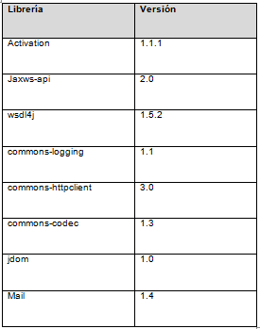
6.3 Módulo de Hi5
6.3.3 Detalle Técnico
Notes:
http://api.hi5.com/rest/profile/lookup?email=stalin162002@hotmail.com
http://api.hi5.com/rest/feed/albumlist/56123448
http://api.hi5.com/rest/feed/photos/user/56123448/albumid/322320284?Hi5AuthToken=Ssk0xkrJNMYcfY-XAQAAAA..:luhkEekk_U23RGtVGeBKQ7i8ttmDoft2d357L9luW2SldeqFWUAulYP1LSik-4nzomiN5QsnS2GHOT6-qE-sy9iKuHFALKH8Z7S39CAIp3M.

Slide 25
6.4 Módulo de Youtube
6.4.1 Requerimientos que implementa
Requisito | Descripción
Autenticación con la red social | El usuario ingresa su correo y contraseña que posee como datos de sesión para validar si pertenece o no a ésta red social
2. Consulta de todos los videos que posee un usuario | Se visualizaran todos los videos que tiene el usuario esta red, para que luego elija aquellos que tendrán acceso público.
3. Almacenamiento de solo aquellos videos que un usuario desee que tengan acceso público. | El almacenamiento no es físico, solo se guarda ciertos valores, tales como: El identificador del usuario, identificador del video, titulo del video, entre otros.
4. Mostrar todos los videos asociados a un usuario | Se visualizaran todos los videos que el usuario los configuro como público

Slide 26
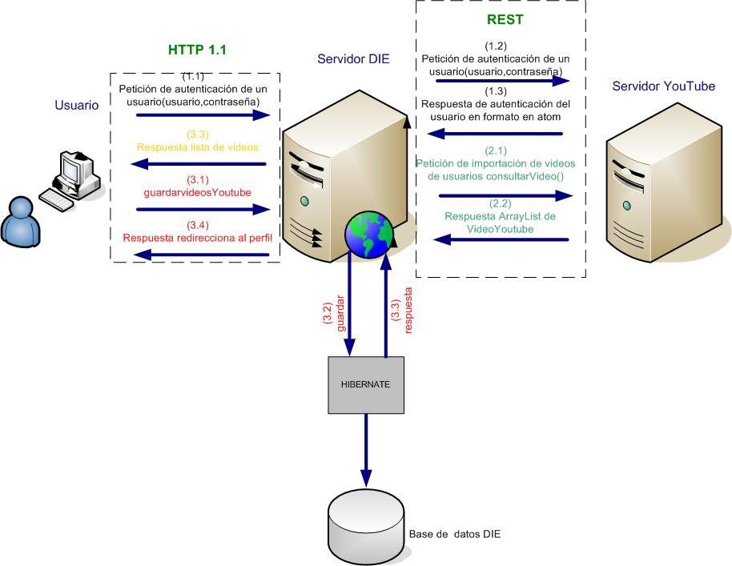
6.4 Módulo de Youtube
6.4.2 Diagrama de Funcionamiento

Slide 27
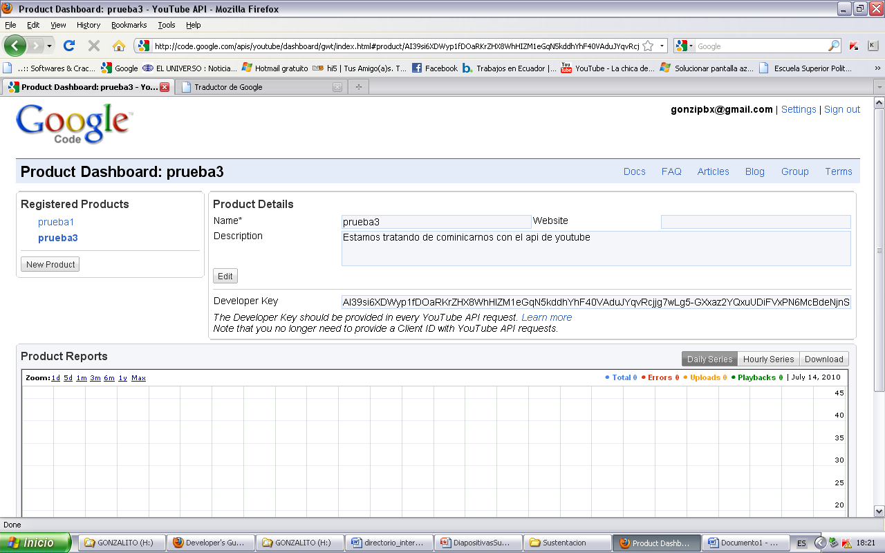
6.4 Módulo de Youtube
6.4.3 Detalle Técnico
Obtención del Api Key http://code.google.com/apis/youtube/dashboard/

Slide 28
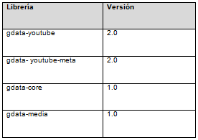
6.4 Módulo de Youtube
6.4.3 Detalle Técnico
Para la comunicación con los Servidores de Youtube utilizamos Google Data APIs (Gdata library) la cual proporciona un protocolo simple y estándar para la lectura y la escritura de datos en la web.
Las funciones que utilizamos:
  lista_videos=consultarVideo(usuario, contraseña)
  YouTubeService service = new YouTubeService("gdataSample-YouTubeAuth-1", developerKey);
  service.setUserCredentials(username, password);
  lista_videos=printUploads(service);
  printVideoFeed(service, http://gdata.youtube.com/feeds/api/users/default/uploads) //aqui obtenemos las entradas de videos, Luego cada entrada la enviamos a la siguiente función, pero esta nos retorna un arraylist de videosYoutube del usuario
  printVideoEntry(VideoEntry entry) //en esta función nosotros cada entrada de video que nos carga la guardamos en una clase VideoYoutube la misma que tiene esta función llama a obtener id_video

Slide 29
7.- Aplicación en Funcionamiento
VIDEO

Slide 30
8.- Recomendaciones
Planificar las actividades a realizar, establecer los recursos y tiempos de entregas en los avances, para evitar incumplimientos.
Comprender los distintos protocoles de comunicación (SOAP, REST, RPC, etc.), con el fin de obtener el mayor beneficio posible
Comprender la forma correcta de interacción con los APIs de las redes sociales
Respetar los estándares de desarrollo web, con el fin de obtener una mayor velocidad de renderización, escalabilidad, y mantenimiento.
Utilizar mecanismos que permitan que la mayor cantidad de procesamiento recaiga en el cliente, para que el servidor pueda atender una mayor cantidad de peticiones.
Alojar la aplicación en un Servidor Web con excelentes características, para que los usuarios interactúen de forma rápida con la aplicación
Notes:
Comprender: Entender, alcanzar, penetrar.
Entender: Tener idea clara de las cosas.
Aprender: Adquirir el conocimiento de algo por medio del estudio o de la experiencia.

Slide 31
9.- Conclusiones
REST y SOAP permite la comunicación entre aplicaciones, en una red de computadoras
REST:
    Es un estilo de arquitectura para generar aplicaciones de cliente-servidor.
    No es un estándar. No existe una especificación formal de REST.
    Focalizado en Recursos
SOAP :
    SOAP es una especificación de protocolo para intercambiar datos entre dos extremos.
    Es un estándar adoptado y definido por la W3C
    Focalizado en Operaciones
La finalidad de que una red social publique su API, es para generar un mayor tráfico hacia su dominio, y aprovechar el interés de desarrolladores en agregar valor al sitio, por medio de terceras aplicaciones.
Para la comunicación con el servicio web de la ESPOL utilizamos SOAP
El API de la red social Hi5 es inestable y se debe revisar paulatinamente los cambios en sus espacios de nombres.
    El envió del requerimiento y procesamiento del mensaje de respuesta (XML) lo realizamos sin utilizar ninguna librería facilitada por Hi5
Notes:
ESPOL
-Servicio Web 1: https://www.academico.espol.edu.ec/services/directorioEspol.asmx?WSDL
-Servicio Web 2: https://www.academico.espol.edu.ec/Services/wsSAAC.asmx?WSDL

Slide 32
9.- Conclusiones
Facebook lidera el mercado de las redes sociales, porque su aplicación posee un alto grado de usabilidad, además su documentación es clara, y su API puede ser accedida por diversos lenguajes de programación (JavaScript, Php, java, Perl, Phyton, C#, entre otros).
    FQL es un lenguaje muy parecido a SQL. Debe permitir realizar JOIN, para obtener mejores resultados al momento que se realizan las consultas.
    El lenguaje FQL permite expandir el uso del API, debido a que no limita al desarrollador a consumir métodos predefinidos.
El Api de google para Youtube fue el menos complejo de aprender y utilizar porque Code Google tiene una documentación bien detallada para el uso de las librerías
    Code Google: es una comunidad de google para desarrolladores. Permite interactuar con muchas redes sociales por medio del lenguaje java. Los desarrolladores lo preferimos porque permite descargar librerías, que están bien documentadas y son muy fáciles de usar.
Es favorable que se sigan definiendo y que se respeten los estándares de desarrollo de aplicaciones web. Facilitan el aprendizaje, programación y comunicación entre distintas aplicaciones.
Notes:
ESPOL
-Servicio Web 1: https://www.academico.espol.edu.ec/services/directorioEspol.asmx?WSDL
-Servicio Web 2: https://www.academico.espol.edu.ec/Services/wsSAAC.asmx?WSDL

Slide 33
GRACIAS POR SU ATENCIÓN
¿ PREGUNTAS ?

